Slide 1
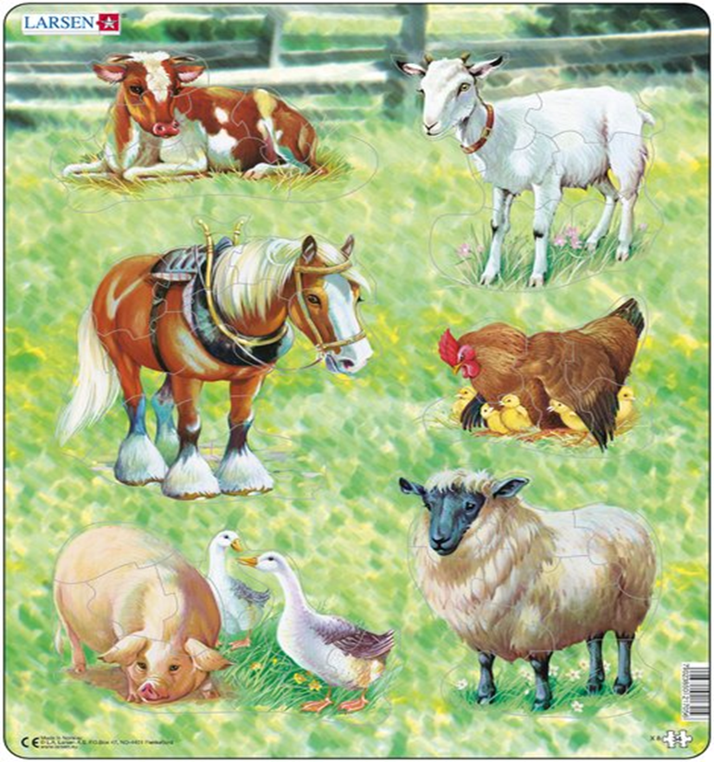
ДОМАШНИЕ ЖИВОТНЫЕ
Презентацию подготовила Алиева О. В.
Учитель начальных классов.

Slide 2
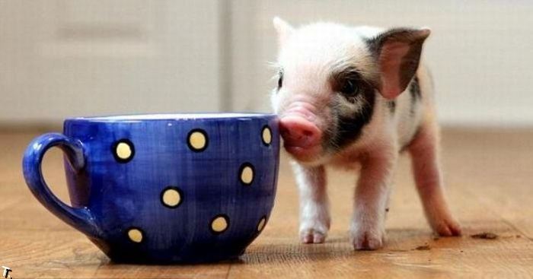
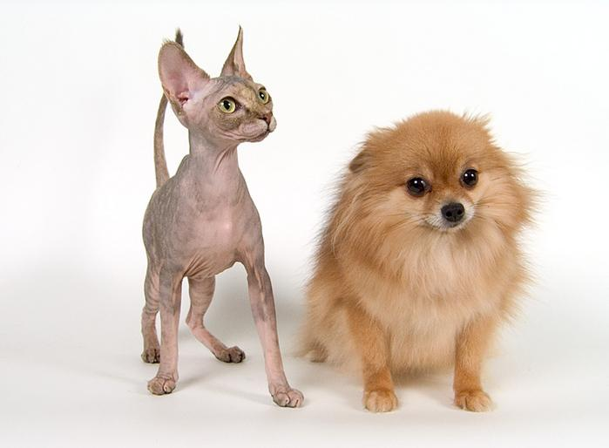
Кто такие домашние животные?
Это такие животные, которые содержаться человеком. Он предоставляет им кров и пищу, а они, в свою очередь, приносят человеку пользу, являются либо источником материальных благ и услуг, либо компаньонами, которые скрашивают человеческий досуг.

Slide 3
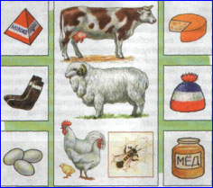
Что нам дают
домашние животные?

